Slide 1

E-LIBRARY
BRUNO DE LACERDA TETZNER
GERALDO DANIEL SORIANO FREIRE
JACK MEDEIROS DE PAULA PEREIRA DEMORI
MARIA EDUARDA SOUSA
SAMUEL LACERDA
VICTOR ALEXANDRE FERREIRA SANTOS
VITOR ALBERTO GONÇALVES CAVACO

Slide 2
Introdução
Discutiremos ao longo dessa apresentação o nosso projeto, que tem como objetivo reformular o sistema de gestão de bibliotecas.

Slide 3
Motivação
Muitas bibliotecas escolares ainda usam sistemas antiquados para gerenciar seus livros. Esse processo consome muito tempo e esforço dos bibliotecários.

Slide 4
Apresentação do Problema
Como seria bom se tivermos um sistema de gestão de bibliotecas que seja eficiente e simples de usar?

Slide 5
Benefícios do Projeto
Essa plataforma tem potencial para melhorar significativamente a eficiência e a experiência do usuário na busca por recursos literários e acadêmicos.

Slide 6
Participantes do Processo e seus papéis
Os principais participantes neste sistema serão o bibliotecário, o auxiliar de biblioteca e os usuários cadastrados, cada um tendo funções específicas para melhorar a eficiência dos serviços da biblioteca.

Slide 7
Processos de negócio
Os principais processos identificados que definem basicamente o funcionamento de qualquer biblioteca foram os de consulta, aluguel e devolução de livros.

Slide 8
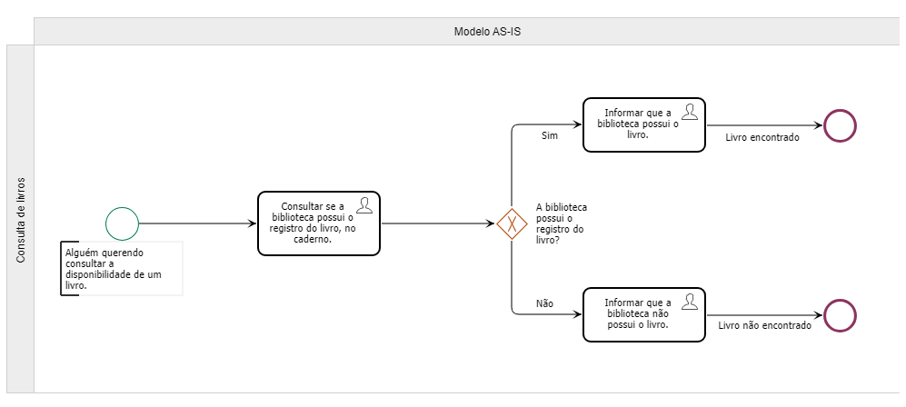
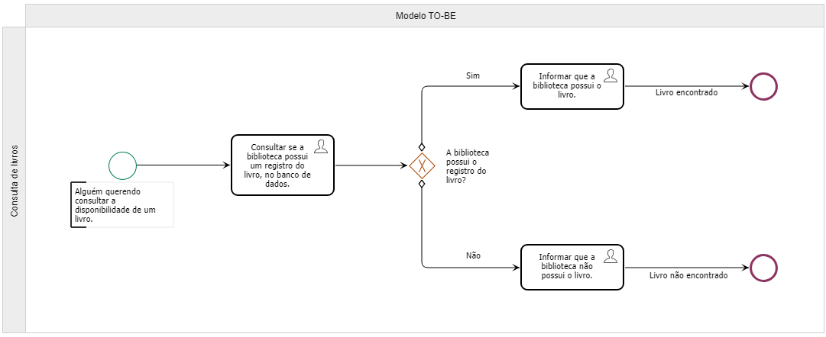
Consulta de Livros

Slide 9
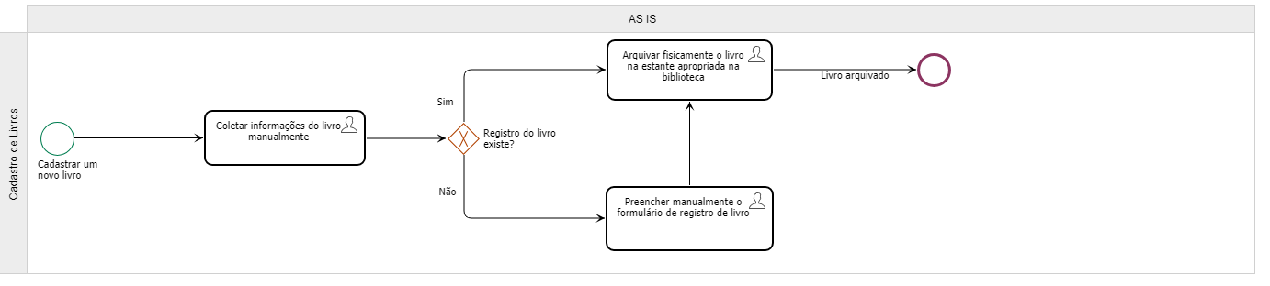
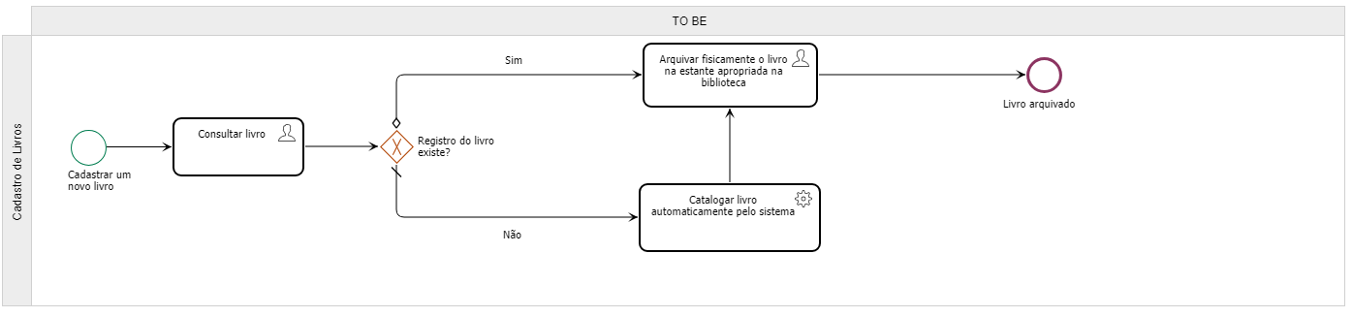
Cadastro de Livros

Slide 10
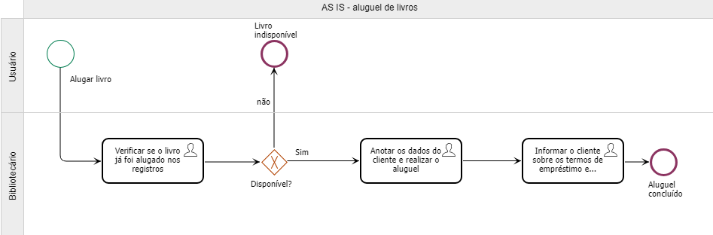
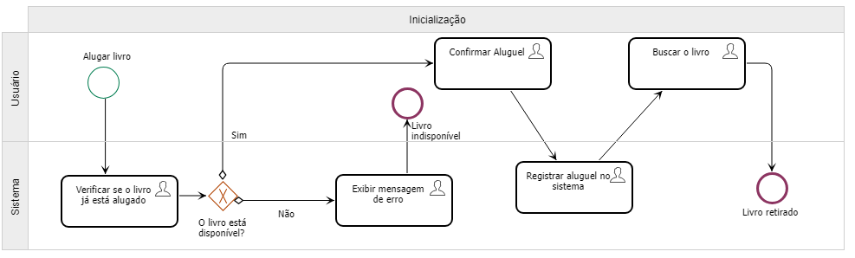
Aluguel de Livros

Slide 11
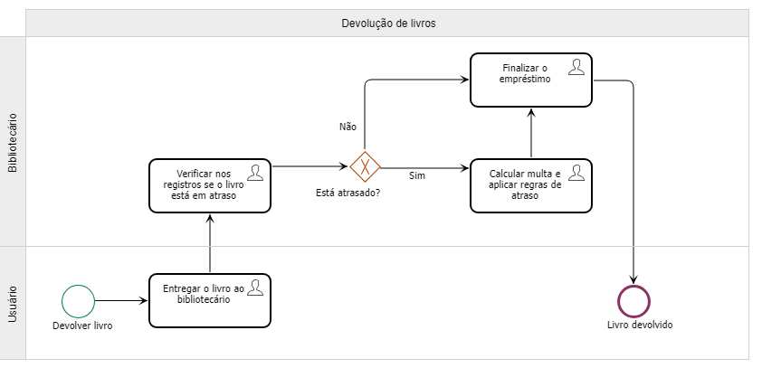
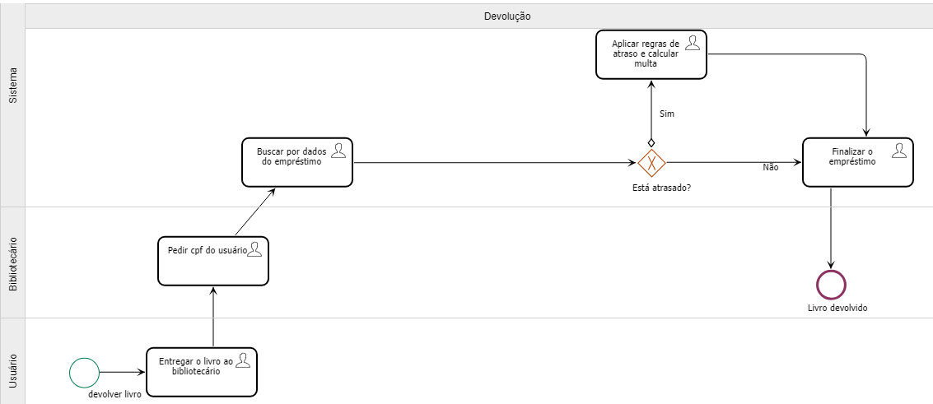
Devolução de Livros
AS IS
TO BE

Slide 12
Projeto da Arquitetura de dados da Solução Proposta
No desenvolvimento do nosso projeto, é importante detalhar a arquitetura de dados. Vamos
mostrar agora como desenhamos o Diagrama de Entidades e Relacionamentos (DER)

Slide 13
Diagrama de Entidades e Relacionamentos
O DER possibilita a visualização fácil da estrutura de dados que será implementada.

Slide 14
Impactos da Implementação em um Banco de Dados NoSQL
Consideramos também a possibilidade de implementar nossa solução com um banco de
dados NoSQL. Traz diversas vantagens como escalabilidade, performance e flexibilidade."
No entanto, temos limitações como a complexidade da implementação, gestão dos
relacionamentos de dados e distribuição limitada de transações ACID."

Slide 15
Razão pela escolha contra NoSQL
Neste caso específico, optamos por não usar NoSQL. Justificativa é que a quantidade de
dados que lidaremos não é vasta e a modelização normalizada é mais clara, concisa e fácil
de manusear."

Slide 16
Modelo Relacional
Com o DER validado, é hora de mapear para o modelo relacional. Este modelo plano será
o alicerce para implementar nosso sistema de banco de dados.

Slide 17
Diagrama do Modelo Relacional
Este diagrama mostra como todas as informações interagem umas com as outras em nosso sistema.

Slide 18
Relatórios analíticos
Para tomar decisões informadas, estabelecemos uma série de relatórios que mostram
várias métricas importantes sobre nossos processos de negócios.

Slide 19
Associação de comandos SQL com relatórios analíticos
Após criar os relatórios, fizemos uma engenharia reversa para obter os comandos SQL que
poderiam produzir esses relatórios.

Slide 20
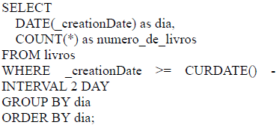
Relatório Diário de Cadastro de Livros
Este relatório mostra a quantidade total de livros cadastrados no mês atual.

Slide 21

Relatório Mensal de Consulta de Livros
Esse relatório exibe o número total de consultas de livros feitas durante o mês atual.

Slide 22

Relatório Mensal de Devolução de Livros - Quantidade de Livros Devolvidos na
Data Certa
Esse relatório mostra quantos livros foram devolvidos na data acordada dentro do mês
corrente.

Slide 23
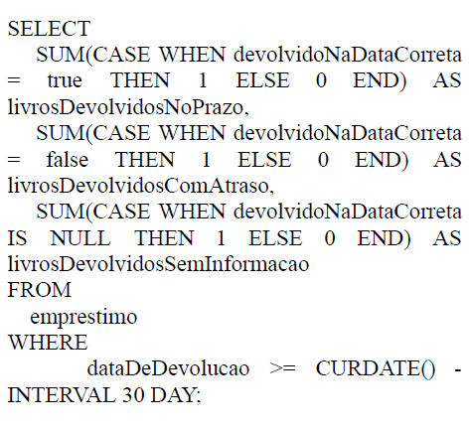
Relatório Mensal de Devolução de Livros
Queremos também monitorar a quantidade total de livros devolvidos no prazo, com atraso
ou sem informação durante o mês atual.

Slide 24
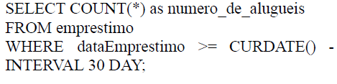
Relatório Mensal de Aluguel de Livros
Finalmente, este relatório mostra quantos livros foram alugados durante o mês atual.

Slide 25
Indicadores de Desempenho
Um olhar mais estratégico nos mostra que, para entender verdadeiramente como nossos
processos estão performando, precisamos dos indicadores chave de processo (KPIs).

Slide 26

Livros Mais Consultados
O primeiro indicador é 'Livros Mais Consultados'. Ele nos ajuda a determinar os livros mais populares, com base no percentual de consultas que cada livro recebe.

Slide 27
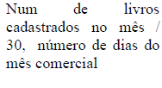
Quantidade de Livros Cadastrados por Dia
Este indicador nos mostra a média diária de livros cadastrados. Podemos usá-lo para
determinar se precisaremos contratar mais funcionários.

Slide 28

Quantidade de Livros Devolvidos por Dia
Da mesma maneira, medimos a média de livros devolvidos por dia também para auxiliar
nas decisões de gestão de recursos humanos.

Slide 29

Quantidade de Livros Alugados por Dia
Outro indicador importante é a média de livros alugados por dia. Isso nos fornece ideias
claras sobre o volume de empréstimos de livros.

Slide 30

Percentual de Livros Devolvidos na Data Certa
Por fim, o percentual de livros devolvidos na data certa nos permite monitorar a eficácia de
nossas políticas de devolução e possíveis ajustes.

Slide 31

E-LIBRARY
Fim.
Obrigado por assistir !

